Slide 1

UBND PHƯỜNG HƯNG ĐẠO
TRƯỜNG TIỂU HỌC ĐA PHÚC
Môn: Tiếng Việt
Bài 3: Bạn của gió (Tiết 1)
Giáo viên thực hiện: Phạm Thị Thuyết

Slide 2


1
Quan sát tranh
Tranh vẽ những vật gì?
Nhờ đâu mà những vật đó có thể chuyển động?
Notes:
Phần này dẫn vào bài khác với SGK nhé các thầy cô

Slide 3
2
Đọc
Bạn của gió
Đọc mẫu
Ai là bạn gió?
Mà gió đi tìm
Bay theo cánh chim
Lùa trong tán lá…
Khi gió đi vắng
Lá buồn lặng im
Vắng cả cánh chim
Chẳng ai gõ cửa.
Gió nhớ bạn quá
Nên gõ cửa hoài
Đẩy sóng dâng cao
Thổi căng buồm lớn.
Sóng ngủ trong nước
Buồm chẳng ra khơi
Ai gọi: Gió ơi
Trong vòm lá biếc.
(Ngân Hà)
Notes:
GV đọc mẫu

Slide 4
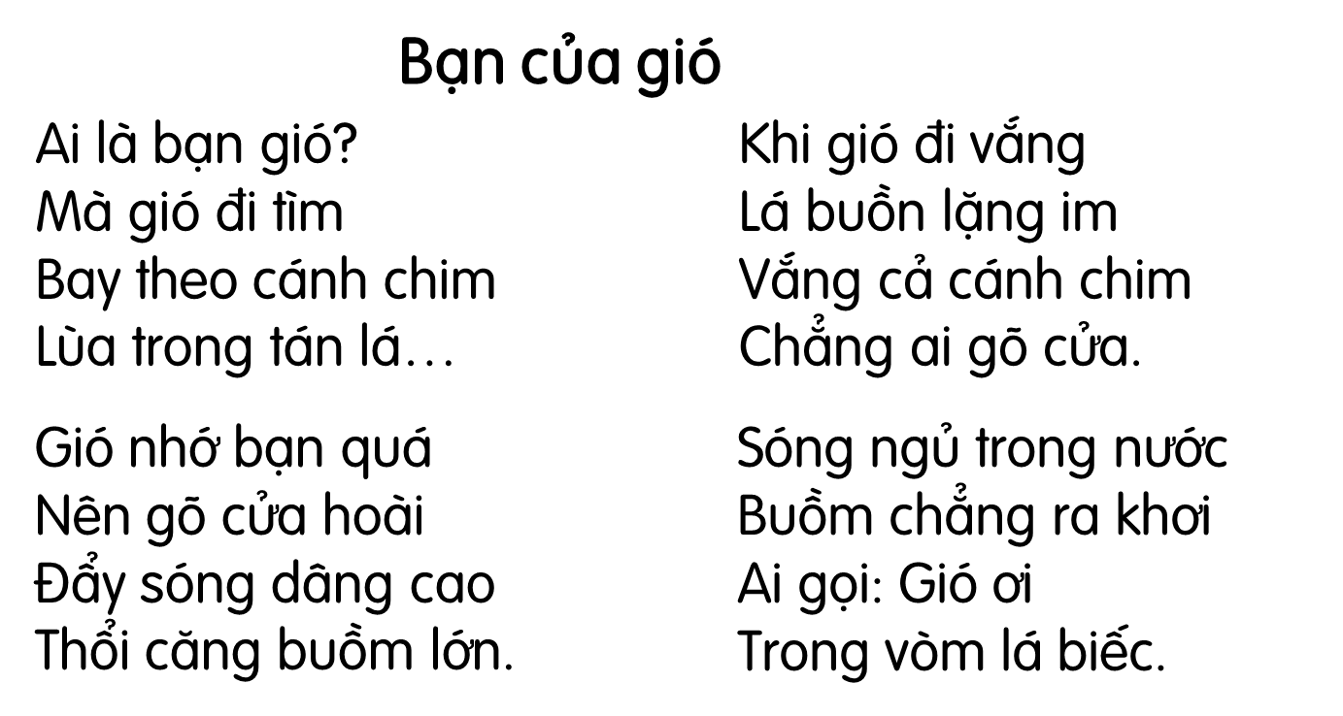
Tìm tiếng khó đọc
Notes:
Từ khó có thể khác nhau theo vùng miền, GV linh động HD học sinh tìm thêm.

Slide 5
Đọc nối tiếp dòng thơ
Notes:
GV nên cho HS cầm sách đọc chứ đừng nhìn trên màn hình nhé! Sau này nó khai thác SGK thường bị động.

Slide 6

Khổ 1
Khổ 3
Khổ 2
Khổ 4
Bài thơ có mấy khổ thơ?
Notes:
Giúp HS hiểu hình thức của bài thơ, dòng thơ, khổ thơ…

Slide 7
Bạn của gió
Ai là bạn gió?
Mà gió đi tìm
Bay theo cánh chim
Lùa trong tán lá…
Ai là bạn gió?
Notes:
GV đọc mẫu

Slide 8
Gió nhớ bạn quá
Nên gõ cửa hoài
Đẩy sóng dâng cao
Thổi căng buồm lớn.
Notes:
GV đọc mẫu

Slide 9
Khi gió đi vắng
Lá buồn lặng im
Vắng cả cánh chim
Chẳng ai gõ cửa.
Notes:
GV đọc mẫu

Slide 10
Sóng ngủ trong nước
Buồm chẳng ra khơi
Ai gọi: Gió ơi
Trong vòm lá biếc.
(Ngân Hà)
Notes:
GV đọc mẫu

Slide 11
(Ngân Hà)
Đọc nối tiếp khổ thơ
Notes:
GV nên cho HS cầm sách đọc chứ đừng nhìn trên màn hình nhé! Sau này nó khai thác SGK thường bị động.

Slide 12
lùa: luồn qua nơi có chỗ trống hẹp.
hoài: mãi không thôi, mãi không dứt.

Slide 13
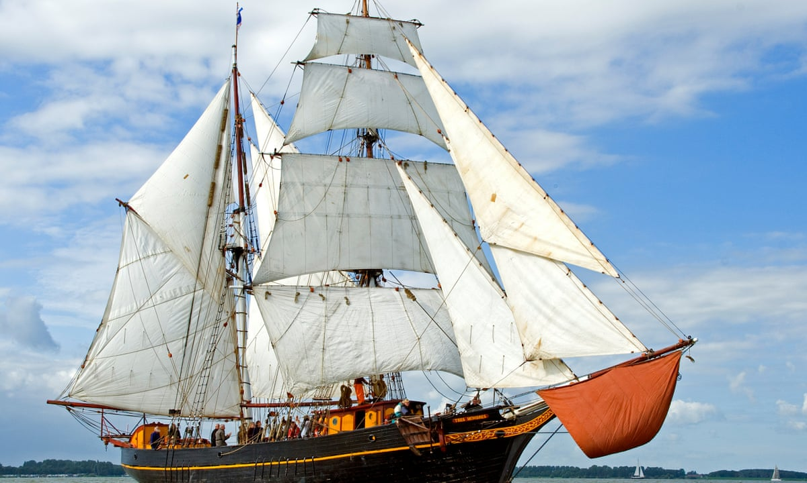
căng buồm:

Slide 14
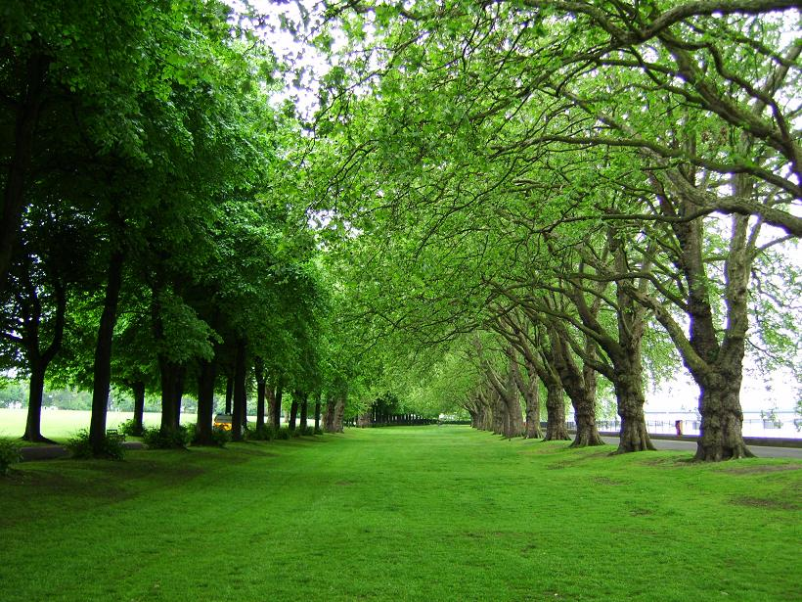
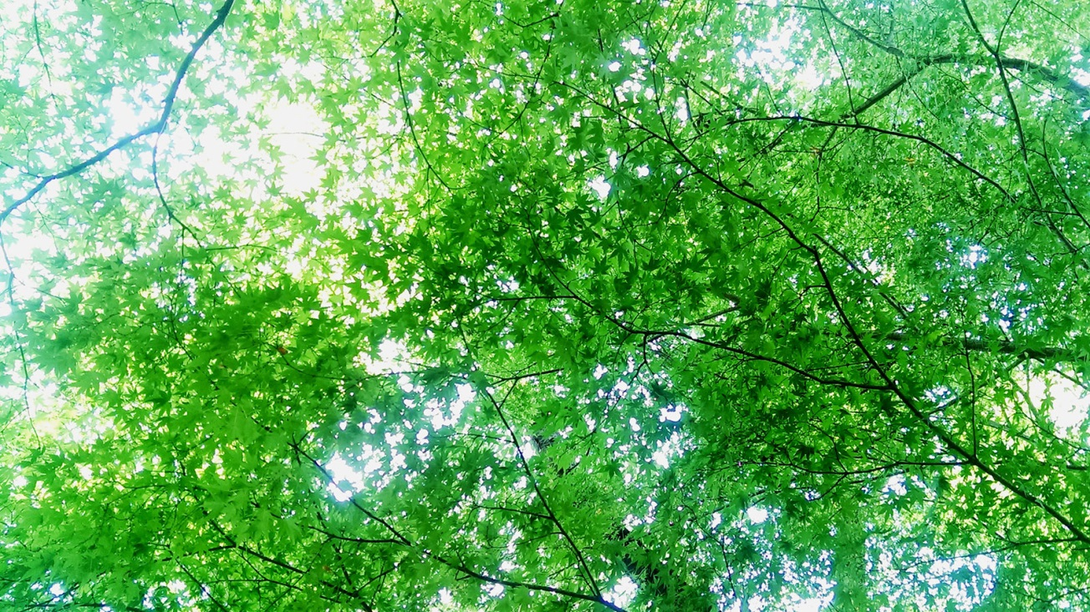
vòm lá: nhiều cành lá trên cây đan xen tạo thành hình khum khum úp xuống.
biếc: màu xanh rất đẹp mắt

Slide 15

Thi đua
Notes:
GV cho HS nhìn sách đọc nhé.

Slide 16
Đọc toàn bài
Đọc nối tiếp khổ thơ
Đọc theo nhóm

Slide 17

Củng cố

